Slide 1

CHÀO MỪNG QUÝ THẦY, CÔ GIÁO VỀ DỰ GIỜ, THĂM LỚP 5B
TRƯỜNG TIỂU HỌC XÃ BA TÔ
TỔ 5
Giáo viên: Phạm Thị Hùa

Slide 2






Slide 3


Slide 4



Kể về một hoạt động trải nghiệm em đã được tham gia ở trường. Sau trải nghiệm đó, em học thêm được điều gì?

Slide 5






Slide 6
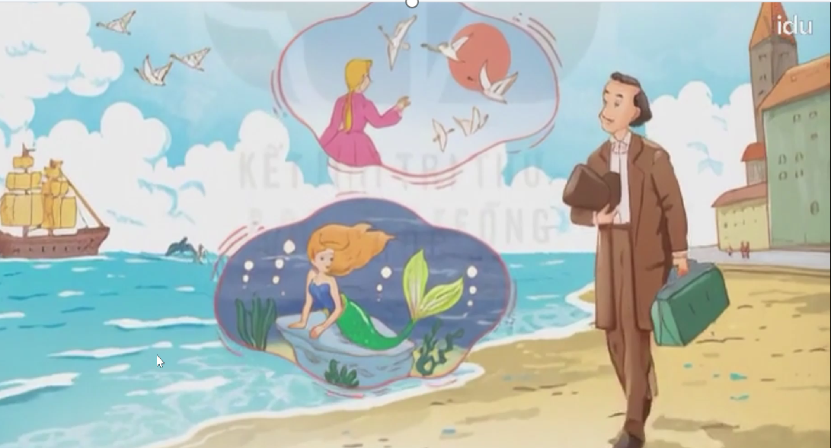

Slide 7

Thứ 6 ngày 15 tháng 11 năm 2024
Tiếng Việt
Bài 19: Trải nghiệm để sáng tạo (3 tiết)
Tiết 1: Đọc
Notes:
Ai cũng có những trải nghiệm đáng nhớ. Nhờ trải nghiệm, chúng ta gắn bó hơn với bạn bè. Trải nghiệm còn giúp chúng ta nâng cao hiêu biết và sáng tạo không ngừng. Câu chuyện Trải nghiệm để sáng tạo kê về nhà văn An-đéc-xen sẽ nói rõ với chúng ta về giá trị đó của trải nghiệm.

Slide 8

Luyện đọc

Slide 9
1
An-đéc-xen sinh ra trong một gia đình thợ giày ở Đan Mạch. Khi An-đéc-xen còn nhỏ, cha thường đưa cậu tới đồng cỏ chơi. Cha làm cho cậu chiếc kính có thể nhìn ra xa. Thế là cậu thấy được chim chóc trên trời, thiên nga trong hồ nước, dãy núi cuối làng,... Quan sát mỗi sự vật, cậu lại liên tưởng đến một câu chuyện kì diệu, rồi kể cho cha nghe.
Lên năm tuổi, An-đéc-xen được cha làm cho mấy con rối gỗ. An-đéc-xen vui sướng cho chúng di chuyển, lắc lư cái đầu và trò chuyện cùng nhau. Cha An-đéc-xen thấy vậy liền dựng một cái sân khấu ngoài sân. Cậu bé may quần áo cho rối gỗ, đưa rối lên biểu diễn. Tối nọ, An-đéc-xen đứng trên sân khấu, ca hát và đọc thơ. Đột nhiên, có ngôi sao chổi vụt qua bầu trời. Xúc động bởi hiện tượng độc đáo ấy, cậu viết câu chuyện Sao chổi.
Những ngày lên Cô-pen-ha-ghen kiếm việc làm, An-đéc-xen luôn say mê sáng tác. Cuốn sách đầu tiên của ông đã được xuất bản. Đọc cuốn sách, Quốc vương Đan Mạch rất thích thú, cho gọi An-đéc-xen đến và hỏi ông có tâm nguyện gì. Ông nói rằng mình muốn đến nhiều nơi để trải nghiệm cuộc sống. Quốc vương bèn tặng ông một số tiền để giúp ông thoả nguyện.
Trong những ngày chu du khắp các nước, An-đéc-xen quen biết nhiều người thuộc các tầng lớp khác nhau. Ông bất bình trước những kẻ coi thường dân nghèo. Ông thương cảm với bao thân phận bé nhỏ, thiếu may mắn. Ông trân trọng những tâm hồn trong sáng, cao thượng. Bằng những trải nghiệm phong phú và một trái tim nhân hậu, ông đã cho ra đời một loạt tác phẩm: Vịt con xấu xí, Cô bé bán diêm, Nàng tiên cá, Chú lính chì dũng cảm,... Đây là những câu chuyện đã làm xúc động hàng triệu trẻ em trên thế giới.
(Phan Thế Quân tổng hợp)
2
3
4
Notes:
Thiết kế: Hương Thảo – Zalo 0972115126

Slide 10
LUYỆN ĐỌC CÂU DÀI
/
Đọc cuốn sách, Quốc vương Đan Mạch rất thích thú, cho gọi An-đéc-xen đến và hỏi ông có tâm nguyện gì.
/
/
/
/
/

Slide 11

ĐỌC NHÓM 4

Slide 12
Tìm hiểu bài

Slide 13
THẢO LUẬN NHÓM ĐÔI
(2 PHÚT)

Slide 14

1
Câu 1: Những trải nghiệm nào ngày thơ ấu đã hun đúc nên tài năng của An-đéc-xen?
Nhiều trải nghiệm tuổi thơ đã hun đúc nên tài năng của An-đéc-xen: được cha đưa ra đồng cỏ chơi; được cha làm cho chiếc kính có thể nhìn ra xa, để thấy chim chóc trên trời, dãy núi phía cuối làng..., được chơi cùng rối gỗ, được cha làm cho cái sân khấu ngoài sân để biểu diễn cùng rối gỗ,...

Slide 15
2
Tìm những chi tiết cho thấy An-đéc-xen bộc lộ năng khiếu sáng tác nghệ thuật ngay từ khi còn nhỏ.
Khi còn bé tí: nhìn mỗi sự vật, lại liên tưởng đến một câu chuyện kì diệu, rồi kể cho cha nghe.
Lên năm tuổi: cho các con rối lắc lư cái đầu, tâm sự cùng nhau, đưa rối lên biểu diễn trên sân khấu; biết ca hát, đọc thơ; viết câu chuyện Sao chổi sau khi nhìn thấy ngôi sao chổi vụt qua bầu trời...

Slide 16
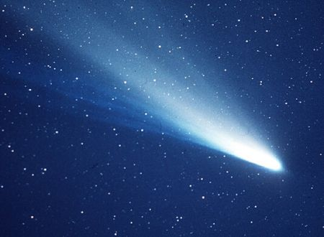

GIẢI NGHĨA TỪ
sao chổi: thiên thể bay ngoài không gian, được cấu tạo chủ yếu từ băng, thường có hình thù kì dị: đầu nhọn, đuôi to giống một chiếc chổi quét nhà.
sao chổi:

Slide 17
2
Tìm những chi tiết cho thấy An-đéc-xen bộc lộ năng khiếu sáng tác nghệ thuật ngay từ khi còn nhỏ.
Khi còn bé tí: nhìn mỗi sự vật, lại liên tưởng đến một câu chuyện kì diệu, rồi kể cho cha nghe.
Lên năm tuổi: cho các con rối lắc lư cái đầu, tâm sự cùng nhau, đưa rối lên biểu diễn trên sân khấu; biết ca hát, đọc thơ; viết câu chuyện Sao chổi sau khi nhìn thấy ngôi sao chổi vụt qua bầu trời...)
Ý 1: Những trải nghiệm và năng khiếu của An-đéc-xen khi còn nhỏ.
Ý 1:

Slide 18
3
An-đéc-xen đã bày tỏ tâm nguyện gì với Quốc vương Đan Mạch? Theo em, vì sao Quốc vương Đan Mạch ủng hộ tâm nguyện của An-đéc-xen?
Tâm nguyện của An-đéc-xen: được đến nhiều nơi để trải nghiệm cuộc sống;
Quốc vương ủng hộ tâm nguyện của An-đéc-xen: vì muốn An-đéc-xen trải nghiệm nhiều sẽ sáng tác được nhiều tác phẩm hay.

Slide 19
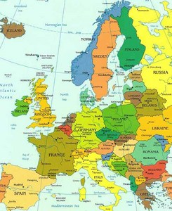
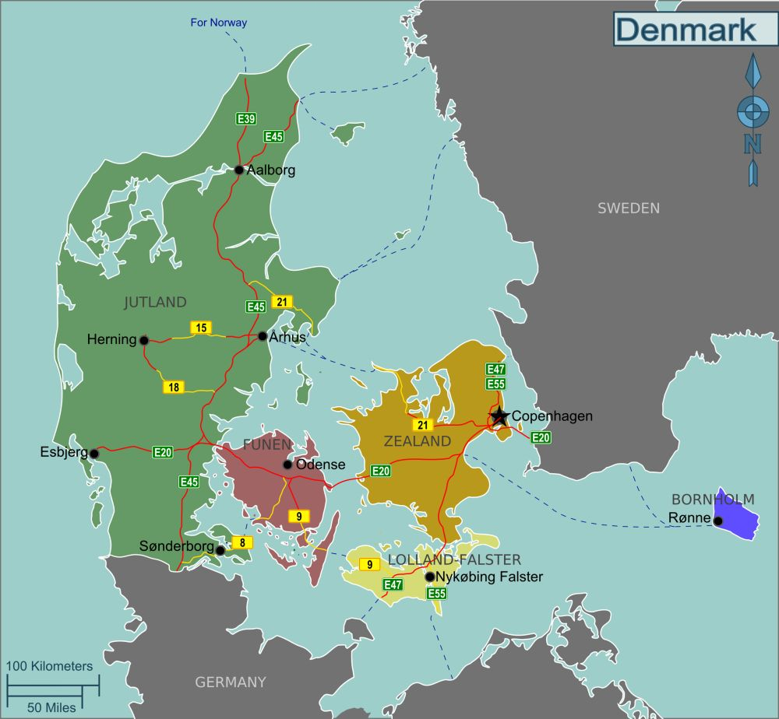

Đan Mạch:
đất nước thuộc Bắc Âu, phía nam giáp nước Đức.

Slide 20

Thủ đô của Đan Mạch.
Cô-pen-ha-ghen:

Slide 21
3
An-đéc-xen đã bày tỏ tâm nguyện gì với Quốc vương Đan Mạch? Theo em, vì sao Quốc vương Đan Mạch ủng hộ tâm nguyện của An-đéc-xen?
Tâm nguyện của An-đéc-xen: được đến nhiều nơi để trải nghiệm cuộc sống;
Quốc vương ủng hộ tâm nguyện của An-đéc-xen: vì muốn An-đéc-xen trải nghiệm nhiều sẽ sáng tác được nhiều tác phẩm hay.
Ý 2: Cuộc gặp gỡ của An-đéc-xen với Quốc vương Đan Mạch và những tâm nguyện của ông.
Ý 2:

Slide 22
4
Nhờ đâu An-đéc-xen viết được nhiều tác phẩm hay?
An-đéc-xen viết được nhiều tác phẩm hay là nhờ trải nghiệm nhiều/ nhờ hiểu biết nhiều về cuộc sống/ nhờ trí tưởng tượng phong phú/ nhờ khả năng quan sát thực tế/ nhờ tâm hồn trong sáng/ nhờ tình yêu thương trẻ em/ nhờ tuổi thơ gắn với nhiều trải nghiệm/ nhờ người cha luôn quan tâm, chăm sóc/ nhờ Quốc vương Đan Mạch ủng hộ, động viên /...
Ý 3: Trải nghiệm lúc trưởng thành và những sáng tạo của An-đéc-xen
Ý 3:

Slide 23
5
Câu chuyện “Trải nghiệm để sáng tạo” muốn nói với chúng ta điều gì? Chọn câu trả lời dưới đây hoặc nêu ý kiến của em.
A. Muốn sáng tạo nghệ thuật, phải có nhiều trải nghiệm thực tế.
B. Thành công sẽ đến khi chúng ta biết nỗ lực vượt qua khó khăn.
C. Càng trải nghiệm thực tế, chúng ta càng mở rộng hiểu biết.

Slide 24


Theo em nội dung chính của bài học là gì?
Câu chuyện kể về những trải nghiệm quý báu đã giúp An-đéc-xen có thể trở thành một nhà văn nổi tiếng. Qua đó, câu chuyện cũng khuyên bạn đọc hiểu rằng để sáng tạo cần có nhiều trải nghiệm thực tế.

Slide 25
Luyện đọc lại

Slide 26
/
Những ngày lên Cô-pen-ha-ghen kiếm việc làm, An-đéc-xen luôn say mê sáng tác. Cuốn sách đầu tiên của ông đã được xuất bản. Đọc cuốn sách, Quốc vương Đan Mạch rất thích thú, cho gọi An-đéc-xen đến và hỏi ông có tâm nguyện gì. Ông nói rằng mình muốn đến nhiều nơi để trải nghiệm cuộc sống. Quốc vương bèn tặng ông một số tiền để giúp ông thoả nguyện.
/
/
/
/
/
/
/
/
/
/
/
/
/
/
/
/
/
/

Slide 27


Slide 28
Nêu cảm nghĩ của em sau khi học bài “Trải nghiệm để sáng tạo”.
Nêu những trải nghiệm mà em muốn được thực hiện.

Slide 29
CHÚC CÁC EM HỌC TỐT !!!

